Slide 1
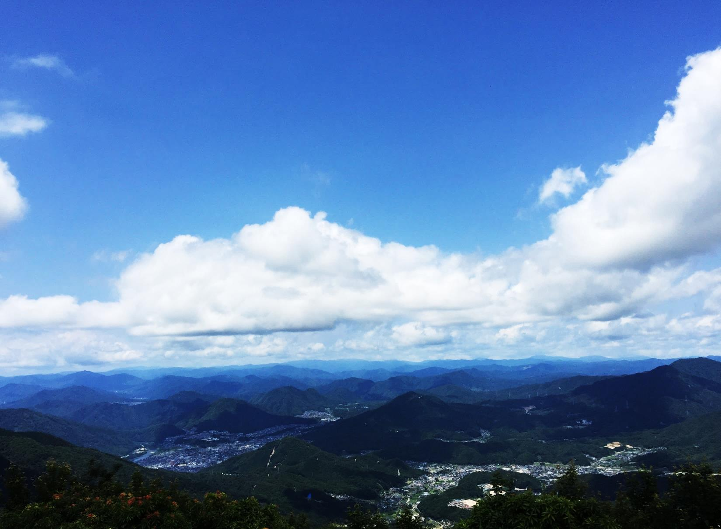
第7回
広島県心臓いきいきキャラバン研修会
「多職種に聞く！地域連携の現状と課題」
～心不全増悪予防のポイントを知り、
支援に活かす～
医療・介護連携で患者の生活に一歩踏み込む
し
平成29年3月1日(水)
時間：18:30～20:00
場所：広島大学 広仁会館2階 大会議室
参加費
無料
【教育講演】
「心不全患者さんをみるあなたに －運動療法の意義ー」
三次地区医療センター 病院長 医師 安信祐治 先生
【一般講演】心不全患者の生活を支える
「地域で行う心臓リハビリテーションの実際」
アマノリハビリテーション病院 理学療法士 日山 景先生
「心不全増悪予防のために多職種が共有すべき情報」
広島大学病院診療支援部門 理学療法士 金井 香菜 先生
お申し込み：裏面の申し込み用紙でお申し込みください。（事前申し込みがなくても当日参加可）
対象者：広島市近郊の医療・保健・福祉にかかわる関係者 定員：120名
主催：広島大学病院心不全センター お問い合わせ先 082-257-5711

Slide 2
申し込み用紙
参加をご希望される方のお名前、施設名、職種を記載頂き、
2月24日（水）17：00までにお申込み下さい。
お名前 | 施設名 | 職種
ふ り が な
FAXまたはメールにてお申し込みください。
広島大学病院 心不全センター
FAX：082-257-5367
メールアドレス：hamatake@hiroshima-u.ac.jp （道村宛）

